Slide 1
Lập trình hướng đối tượng: VIETNAM
HISTORY

Slide 2
Thành viên tham gia
Nhóm 7:
Thành viên 1 | Nguyễn Khắc Thái Bình - 20204944
Thành viên 2 | Phạm Bá Đồng - 20200156
Thành viên 3 | Nguyễn Anh Đức - 20200167
Thành viên 4 | Nguyễn Sơn Đức - 20204952
Thành viên 5 | Trần Văn Hiếu – 20200231
Thành viên 6 | Chu Bá Hiếu - 20205080

Slide 3
NỘI DUNG
01
03
04
06
02
CLASS AND PACKAGE
THIẾT KẾ
CRAWLER
Biểu đồ lớp và gói của hệ thống
Các thuộc tính sử dụng
Lấy dữ liệu từ internet về hệ thống
05
REPOSITORI
CONTROLLER & GUI
CÔNG NGHỆ
Đọc và ghi file json
Giao diện và tác vụ
Các công nghệ sử dụng

Slide 4
01
CLASS AND PACKAGE

Slide 5
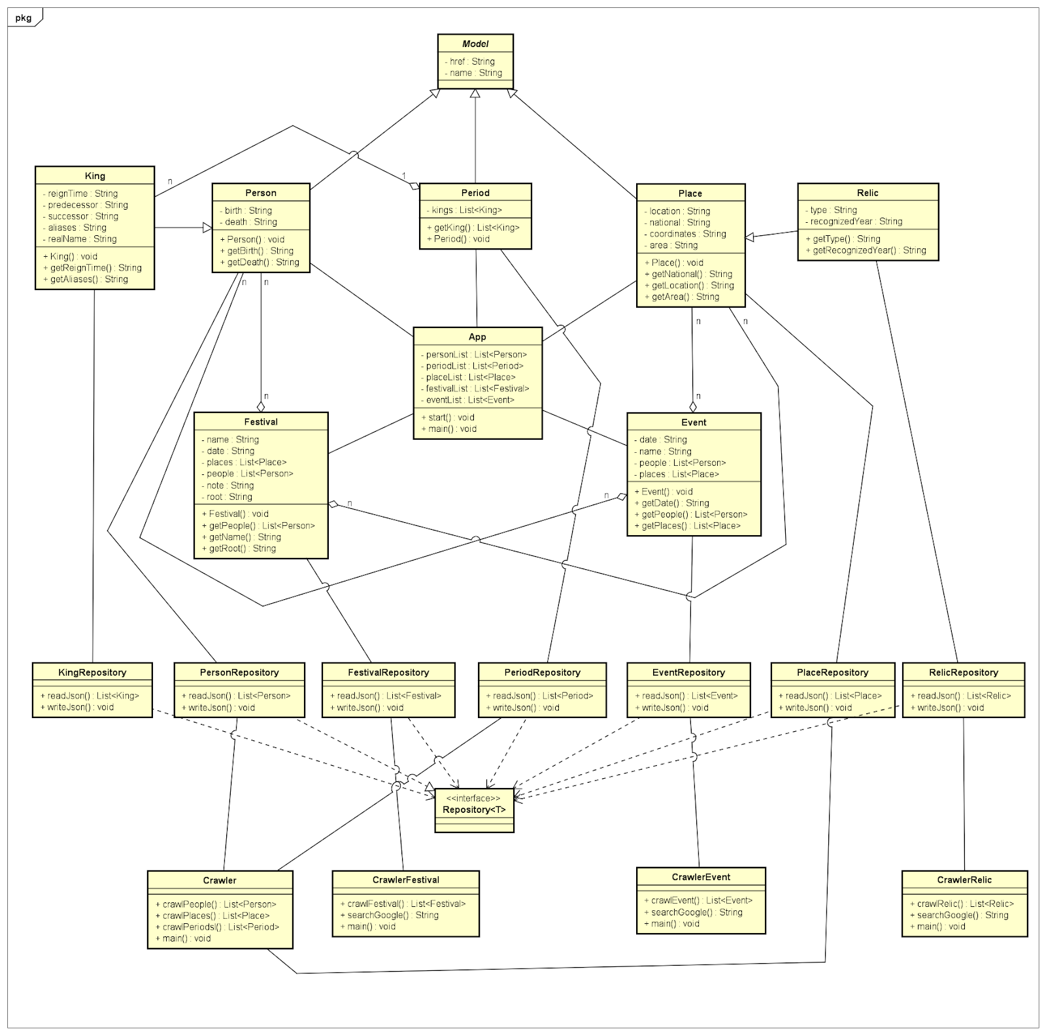
CLASS DIAGRAM
Model
Person
King
Period
Place
Relic
Festival
Event
App

Slide 6
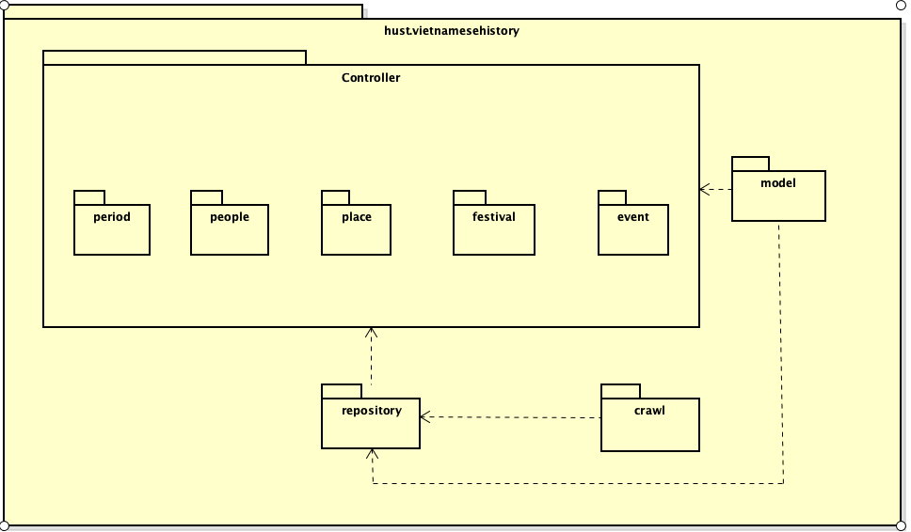
PACKAGE DIAGRAM
Model
Crawler
Repository
Controller

Slide 7
02
THIẾT KẾ

Slide 8
THIẾT KẾ
Đóng gói
Đa hình
Kế thừa
Trừu tượng

Slide 9
03
CRAWLER

Slide 10
CRAWLER
Crawler
CrawlerEvent
https://nguoikesu.com
https://by.com.vn/or05D
CrawlerRelic
Class Abstract CrawlerGoogle
CrawlerFestival
https://by.com.vn/0dAq0
https://by.com.vn/c9eQU
Liên kết các thuộc tính liên quan

Slide 11
Crawler
Dữ liệu Crawler
Nhân Vật | 1452
Thời Kỳ | 35
Địa Danh | 769
Lễ Hội | 52
Sự Kiện | 179
Di Tích Lịch Sử | 1599

Slide 12
04
REPOSITORY

Slide 13
REPOSITORY
Ghi file Json
Đọc file Json
Truyền dữ liệu đã Crawl được vào file Json
Chuyển các thuộc tính trong file Json thành List Object và in ra màn hình

Slide 14
05
CONTROLLER & GUI

Slide 15
DEMO
Chương trình

Slide 16
06
CÔNG NGHỆ

Slide 17
Công nghệ áp dụng
SOLID
GOOGLE
MVC
FXML
JSON, JACKSON
Sử dụng tính chất để thiết kế
Sử dụng công cụ để liên kết dữ liệu
Sử dụng mô hình để dễ dàng làm việc, mở rộng và quản lý dễ dàng
Sử dụng thư viện để hiển thị chương trình
Sử dụng thư viện để in và đọc dữ liệu
Sử dụng thư viện để lấy dữ liệu từ google về
JSOUP

Slide 18
Cảm ơn đã lắng nghe!

